Slide 1
AUDITORIA EXTERNA DE CUMPLIMIENTO LEGAL - SGSSO
MATERIAL DE REFORZAMIENTO EECC
Marzo 2025

Slide 2
Índice
01
Datos Generales
08
Mapa de Riesgos
02
Plan de Auditoría
09
Procedimientos escritos de Trabajo Seguro (PETS)
03
Información acerca del SGSSO
10
Reporte de Incidentes
04
Política de Salud y Seguridad
11
Reporte de Emergencias
05
Planificación de Actividades SSO
12
Gestión de Incidentes
06
Participación en el SGSSO
13
Charlas de Reforzamiento
07
Identificación de Peligros y Riesgos de Salud y Seguridad
14

Slide 3
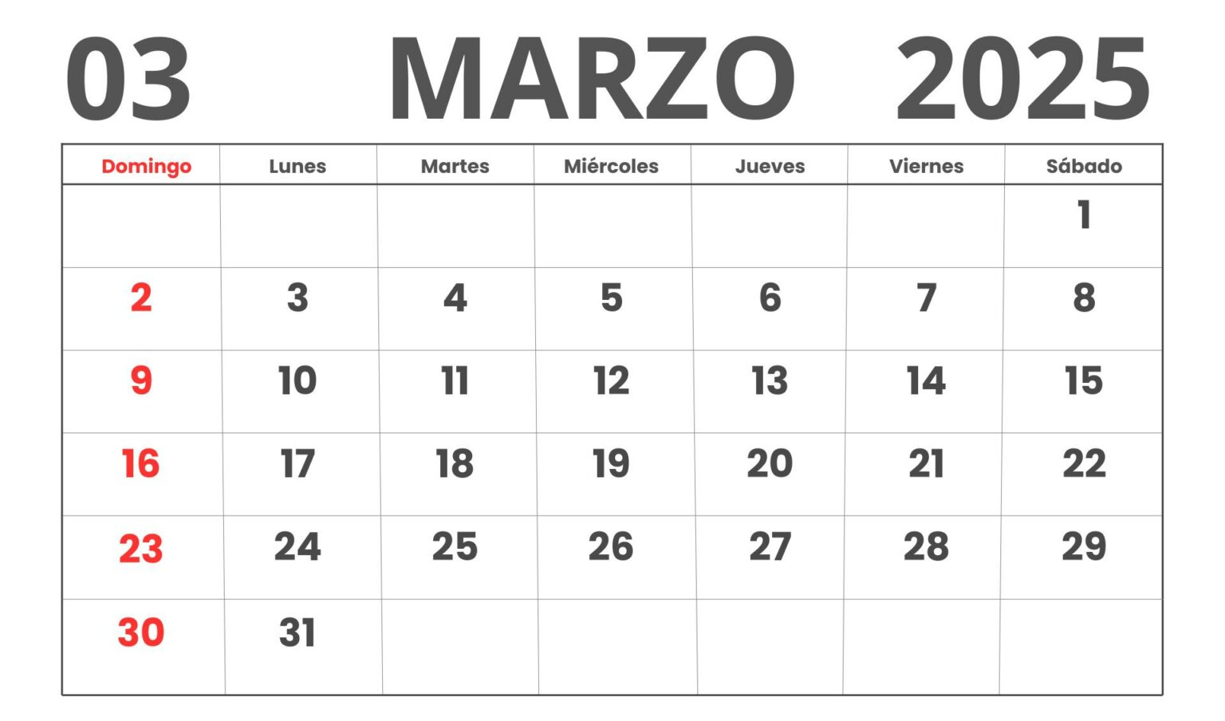
DATOS GENERALES:
FECHA DE LA AUDITORIA: 19 – 21 Marzo 2025
EMPRESA AUDITORA: GESCAM CONSULTORES
EQUIPO AUDITOR: 02 AUDITORES
MODALIDAD: REVISIÓN DOCUMENTARIA, VISITAS A CAMPO, ENTREVISTA A TRABAJADORES PROPIOS Y TERCEROS

Slide 4
Plan de Auditoría SGSSO
MARZO 2025

Slide 5
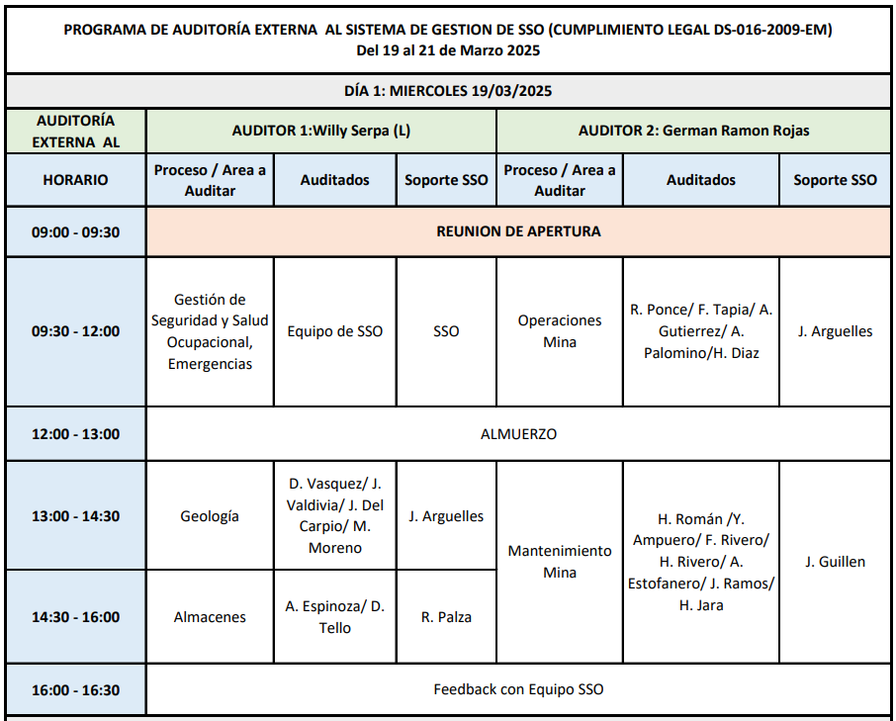
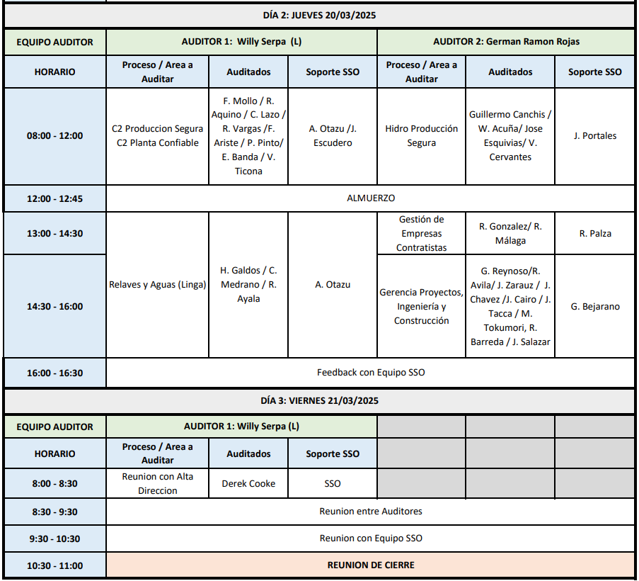
Programa de Auditoría
Día 2 - 20 de marzo
Día 3 – 21 de marzo
Día 1 – 19 de marzo

Slide 6
Información acerca del Sistema de Gestión de Seguridad y Salud Ocupacional
ISO 45001:2018

Slide 7
Sistema de Gestión de Seguridad y Salud Ocupacional SMCV
Reglas para Vivir
Procedimientos y Estándares
IPERC Base
Registros Herramientas de Gestión (IPERC cont, PETAR, Permiso de Trabajo, etc)
Respuesta a Emergencias / Simulacros
Exámenes Médicos /Vigilancia/ Monitoreos
Entrenamiento / Acreditaciones
Manual de Contratistas
Cultura de Alto Rendimiento
Hacer
Cuestiones internas y externas
Política FCX –H&S
Regulación SSO
Programas de Gestión SSO - PASSO
Role Elevation
Planificar
Participación del Liderazgo y de los trabajadores
Contexto de la organización
Mejora Continua del Desempeño de la SSO
Logro de los objetivos –
Gestión de datos
Resultados Previstos
Necesidades y expectativas de las partes interesadas
Comité SSO
Verificar
Supervisión activa y efectiva
Supervisión en campo
Verificaciones a EECC
Inspecciones
Cumplimiento Legal
Auditorías/Fiscalizaciones
Estadística SSO
Análisis de Incidentes
Desviación de controles críticos
Análisis PFE externos
Actuar
Alcance del Sistema de Gestión - Manual SGSSO FCX

Slide 8
POLÍTICA DE SALUD Y SEGURIDAD

Slide 9
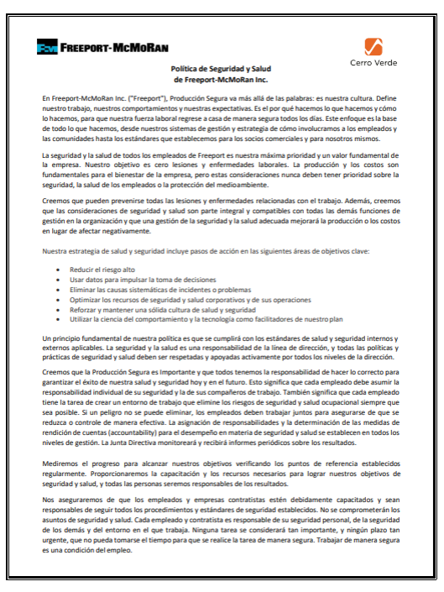
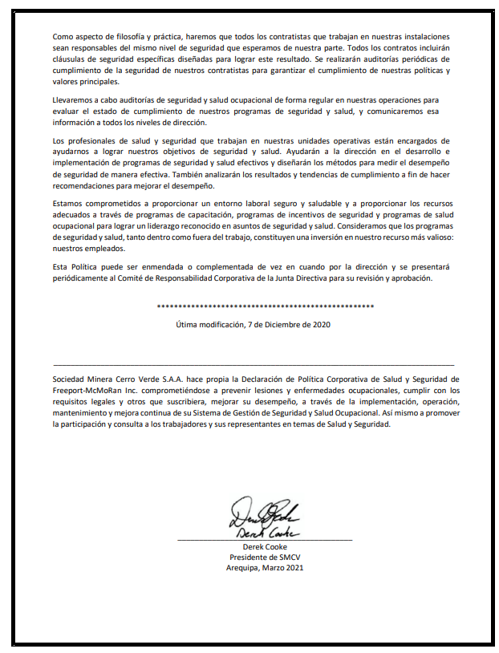
Política de Salud y Seguridad
¿Qué es la Política de Salud y Seguridad?
La Política de Salud y Seguridad es la Dirección y compromiso de una organización, relacionadas a su desempeño en Seguridad y Salud Ocupacional, expresada formalmente por la Alta Gerencia de la organización.
¿Conoce usted la Política de Salud y Seguridad?
Sí, la Política de Salud y Seguridad es corporativa y contempla los siguientes compromisos:
Proporcionar un entorno laboral seguro y saludable a fin de prevenir lesiones y enfermedades ocupacionales.
Cumplir con requisitos legales y otros requisitos que suscribieran.
Promover la participación y consulta de los trabajadores en materia de SSO.
Asegurar la capacitación de empleados y empresas contratistas.
Incentivar la mejora continua,
¿Cuál es la última versión de la Política Corporativa SSO?
La última versión fue emitida por la corporación en diciembre 2020 y fue adoptada por Cerro Verde en marzo 2021.
Encuentra la Política de Salud y Seguridad aquí.

Slide 10
Planificación de Actividades SSO:
Programa Anual de Salud y Seguridad Ocupacional – PASSO

Slide 11
Programa Anual de Salud y Seguridad Ocupacional – PASSO
¿Cómo está conformado el PASSO?
¿Cuáles son los objetivos del PASSO de SMCV?
¿Qué es el PASSO?
Es el documento que contiene el conjunto de actividades a desarrollar a lo largo de un (1) año, sobre la base de un diagnóstico del estado actual del cumplimiento del SGSSO, con la finalidad de eliminar o controlar los riesgos para prevenir posibles incidentes y/o enfermedades ocupacionales
Programa de Gestión de Riesgos Crtíticos.
Programa de Salud Ocupacional.
Programa de Capacitación de SSO.
Programa de Gestión de Emergencias y Crisis.
Prevenir la ocurrencia de accidentes de trabajo y fatalidades.
Prevenir la aparición de enfermedades ocupacionales.
Eliminar los eventos de alto potencial.
Formar personal capacitado para el desarrollo de sus actividades de forma segura.
Asegurar la eficiencia del SGSSO.
Asegurar que las empresas contratistas tengan una participación activa en el cumplimiento del PASSO.

Slide 12
PARTICIPACIÓN EN EL SGSSO

Slide 13
Tu participación en el SGSSO
¿Cómo demuestras tu participación en el Sistema de Gestión de Seguridad y Salud Ocupacional?
Demuestro mi participación y compromiso de la siguiente manera:
Tomando decisiones CONSCIENTES Y CONSISTENTES.
Presentándome día a día mental y físicamente listo para trabajar hacia mi PROPÓSITO.
Actuando éticamente y HACIENDO SIEMPRE LO CORRECTO. Cumpliendo los reglamentos, estándares y procedimientos en la ejecución de mis trabajos.
COMUNICÁNDONOS PARA LA CONEXIÓN, haciendo llegar mis sugerencias o recomendaciones sobre acciones de mejora a través de mis supervisores y/o de los Representantes de los Trabajadores miembros del Comité de SSO.
Implementando controles a los riesgos evaluados durante la ejecución de mis tareas, evidenciando así COMPORTAMIENTOS OBSERVABLES.
Reportando actos y condiciones subestándar.
Cumpliendo con mi ROL, asumiendo su responsabilidad personal y de mis compañeros.
¿Cómo se refuerza la toma de conciencia en temas de Salud y Seguridad en su área de trabajo?
Por medio de desarrollo de diferentes actividades, entre ellas tenemos:
Las charlas diarias de Salud y Seguridad que recibimos.
Las capacitaciones en cursos obligatorios y condicionantes en Salud y Seguridad.
Participación en las Auditorías Operativas y Auditorías de Controles Críticos.
Participación en inspecciones planeadas y no planeadas.
Cumpliendo con las herramientas de gestión en el día a día (IPERC continuo, PETAR, Permisos de Trabajo, entre otros)
Reportando y participando en la investigación de incidentes.

Slide 14
IDENTIFICACIÓN DE PELIGROS Y RIESGOS DE SALUD Y SEGURIDAD

Slide 15
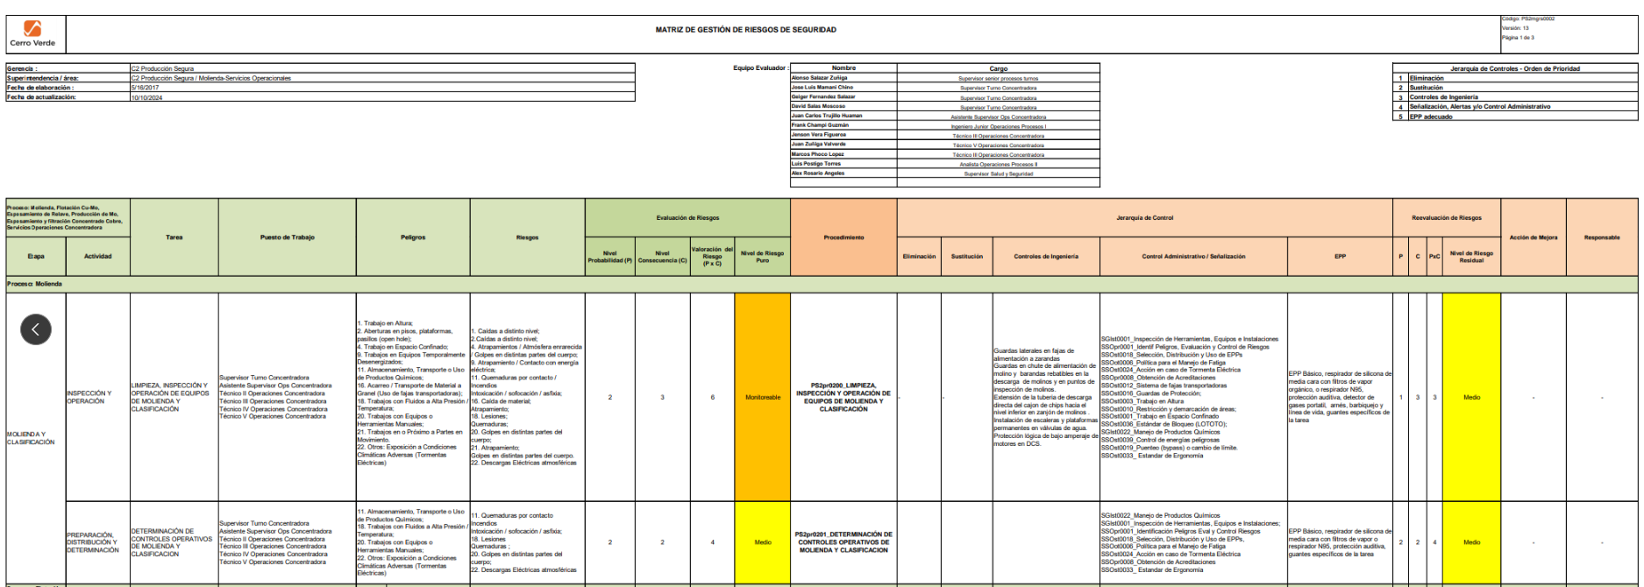
Matriz de Gestión de Riesgos de Seguridad
¿Cómo identifica los peligros y riesgos de seguridad y cómo los controla?
Los peligros y riesgos de seguridad son determinados en la Matriz de Gestión de Riesgos de Seguridad de cada área y a partir de ahí, se identifican los peligros, se evalúan los riesgos y se establecen controles que se deben implementa durante las actividades.
Para evaluar los riesgos, se utiliza la Matriz de Evaluación de riesgos corporativa, con ella determinamos el nivel de riesgo y aplicamos las medidas de control, tomando en cuenta la jerarquía de controles.
TAREAS
PELIGROS Y RIESGOS
RIESGO INICIAL
CONTROLES
RIESGO RESIDUAL

Slide 16
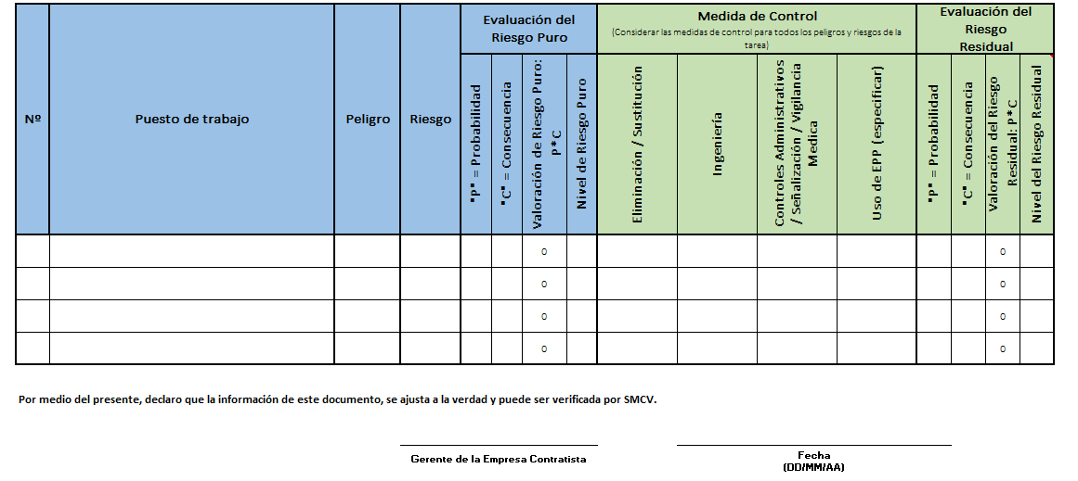
Matriz de Gestión de Riesgos de Salud Ocupacional
¿Cómo identifica los peligros y riesgos de salud ocupacional y cómo los controla?
Los peligros y riesgos de salud ocupacional se identifican a través de la matriz de identificación de Peligros y Evaluación de Riesgos a la Salud Ocupacional de cada área por cada puesto de trabajo.
Cada gerencia del área debe establecer controles según el nivel de riesgo identificado.
PUESTO DE TRABAJO
PELIGROS Y RIESGOS
RIESGO PURO
CONTROLES
RIESGO RESIDUAL

Slide 17
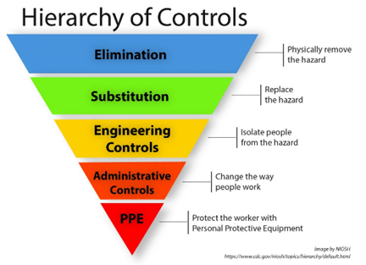
Jerarquía de Controles
¿En qué consiste la Jerarquía de Controles?
Para determinar los controles, se deben tener en cuenta desde los controles más efectivos (eliminación) hasta los menos efectivos (uso de EPP). La jerarquía siguiente describe en detalle cada uno de los grupos de control:
ELIMINACIÓN: modificación o cambio de maquinaria, equipo, herramientas o incluso los métodos de trabajo que permiten eliminar un peligro.
SUSTITUCIÓN: cambio de materiales por otros de menor peligro, reducción de la energía de los sistemas de trabajo (mecánica, eléctrica, potencial, etc.)
CONTROLES DE INGENIERÍA: aislamiento de la fuente, protecciones de maquinaria, guardas, insonorización, ventilación; sin afectar el diseño original.
CONTROLES ADMINISTRATIVOS: políticas, reglamentos, estándares, PETS entre otros documentos que complementan a lo establecido en los procedimientos de las tareas. Asimismo, se consideran a los permisos de trabajo, inspecciones, capacitación, entrenamiento, sensibilización, programas de mantenimiento, etc.
SEÑALIZACIÓN / ADVERTENCIAS: señales, alarmas, sirenas, luces o cualquier otro elemento que avise o que indique la presencia de peligros y riesgos.
EQUIPO DE PROTECCIÓN PERSONAL (EPP): básico o específico, dependiendo del tipo de tarea que se vaya a realizar.

Slide 18
MAPA DE RIESGOS

Slide 19
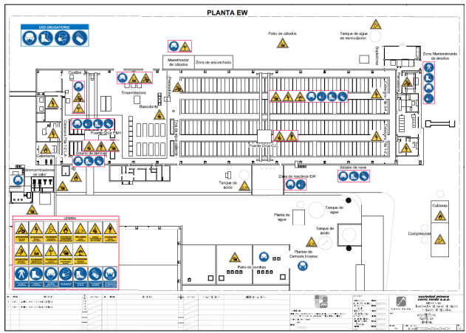
MAPA DE RIESGOS
¿Qué es el mapa de Riesgos?
Es un plano de las condiciones de trabajo, es una herramienta participativa, preventiva y necesaria para llevar a cabo las actividades de localizar y representar en forma gráfica, los agentes generadores de riesgos que ocasionan accidentes, incidentes peligrosos, otros incidentes, enfermedades ocupacionales en el trabajo.
Muestra también los EPP obligatorios según sea el caso.
¿Cada cuanto se debe actualizar un Mapa de Riesgo?
Por lo menos anualmente o cuando las condiciones operativas cambien.
¿Qué hacer cuando se actualiza el Mapa de Riesgos?
Cada responsable de área de SMCV. Cuando genere cambios y/o modificaciones en sus instalaciones en caso aplique debe enviar al área de ingeniería el documento actualizado.
¿Dónde debe exhibirse mapa de Riesgos?
El mapa de Riesgos debe exhibirse en el lugar de trabajo.

Slide 20
Procedimientos escritos de Trabajo Seguro (PETS)

Slide 21
Procedimientos escritos de Trabajo Seguro (PETS)
¿Qué son los PETS?
Son documentos que contienen la descripción específica de la forma cómo llevar a cabo o desarrollar una tarea de manera correcta desde el comienzo hasta el final, dividida en un conjunto de pasos consecutivos o sistemáticos. Resuelve la pregunta: ¿Cómo hacer el trabajo/tarea de manera correcta y segura?
¿Quién es el encargado de Instruir y Verificar los PETS??
El supervisor es el encargado de instruir y verificar que los trabajadores conozcan y cumplan con los estándares y PETS.
PETS
¿Cuáles son las obligaciones de los trabajadores con relación a los PETS?
Los trabajadores están obligados a:
Cumplir con lo descrito en el PETS.
Revisar el PETS previo a la ejecución de la tarea.
Participar activamente en la actualización de los mismos.
¿Qué deben Incluir los PETS?
Requerimiento de Personal
Requerimiento de Equipos de Protección Personal
Requerimiento de Equipos / Herramientas /Materiales
Procedimiento (Detallar el paso a paso)
Restricciones

Slide 22
REPORTE DE INCIDENTES

Slide 23
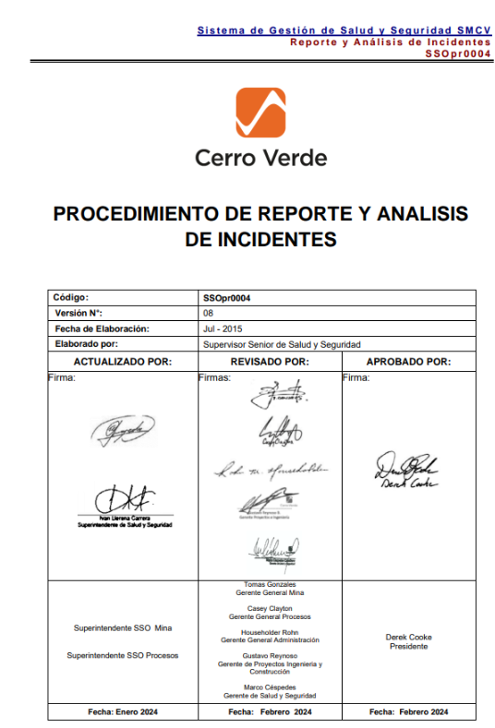
REPORTE OPORTUNO DE INCIDENTES
Contamos con el Procedimiento: SSOpr0004 Reporte y Análisis de Incidentes, para los lineamientos y metodología de reporte, investigación y análisis de incidentes en SMCV, aplica tanto a trabajadores propios como terceros.
RECUERDA:
Ante cualquier duda respecto a si una situación o suceso anormal debe ser considerado como “incidente”, debes de consultar inmediatamente con tu supervisor inmediato y con el supervisor de seguridad del área.
Si presenciaste o estuviste involucrado en cualquier tipo de incidente, ya sea con lesión, daño a la propiedad o cercano a pérdida; obligatoriamente debes de comunicar a tu supervisor de forma inmediata y sin ningún temor.
El reportar un incidente brinda la oportunidad de poder realizar un análisis para identificar la causa raíz que lo originó y poder implementar las acciones correctivas y preventivas para prevenir su recurrencia.

Slide 24
Gestion de Incidentes de SSO
Procedimiento: SSOpr0004 Reporte y Análisis de Incidentes
06
02
Admin de Contrato y Área usuaria / SSO
01
Supervisor Operativo/
SSO de EECC
03
Trabajador EECC
05
SMCV / EECC
04
Supervisor SSO y Operativo de EECC
EECC
REPORTA el incidente en forma Inmediata a su Supervisor Operativo y/o SSO.
ASEGURAN de forma inmediata el área donde sucedió el evento
En equipo REALIZA análisis causa raíz y propone planes de acción.
COMUNICAN de forma inmediata al Sup. Operativo de SMCV, Sup SSO y Admin de Contrato
REALIZA EL SEGUIMIENTO Y CIERRE del informe de investigación y planes de acción.
RECOPILAN información del evento y COMPLETAN el formato de Notificación Preliminar.
Revisar Procedimiento de Investigación de Incidentes en Public Site

Slide 25
REPORTE DE EMERGENCIAS

Slide 26
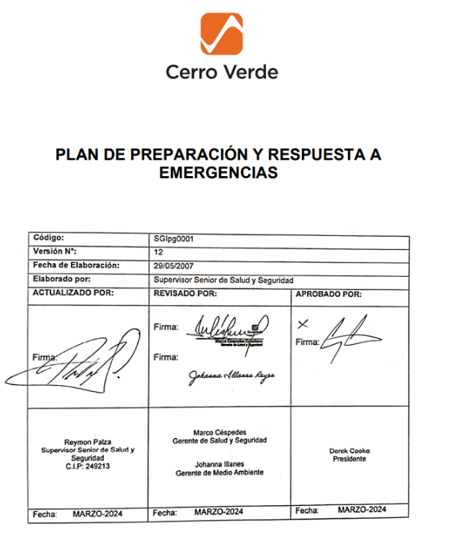
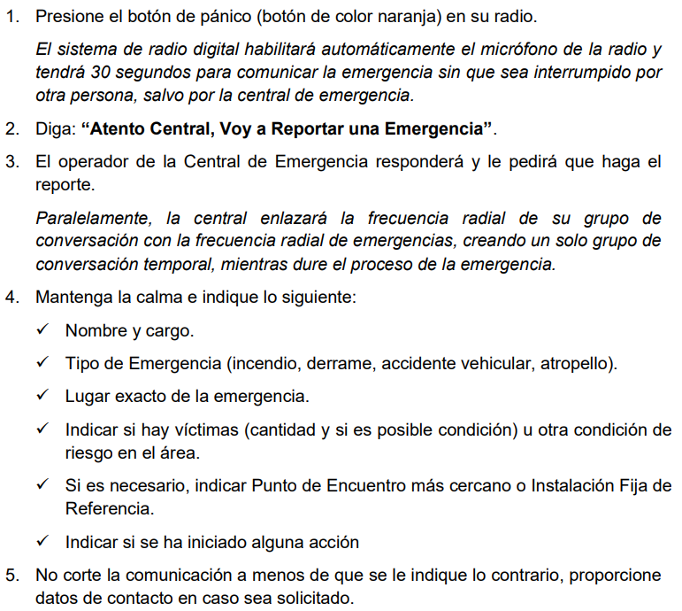
¿Cómo reportar una Emergencia?
Vía Radial (Sistema Troncalizado)
Vía Telefónica
Notes:
Algunos incidentes pueden surgir o dar lugar a Emergencias, por lo cual es necesario conocer la forma de reportarlas.
En SMCV se tiene establecido la reportabilidad de una emergencia y el o los trabajadores testigos o involucrados en ésta, deberán solicitar ayuda inmediatamente alertando al personal más cercano y avisando a la Central de Emergencias utilizando los medios de comunicación que tengan a su alcance. Las dos formas de reportar son: Via Radial – Via Telefonica.

Slide 27
CHARLAS DE REFORZAMIENTO

Slide 28
Charlas de Reforzamiento
Accede a las charlas de reforzamiento del SGSSO

Slide 29
Gracias

